Slide 1
Kubernetes分享
郑承良
2019/05/27

Slide 2
目录
Docker基础与进阶
k8s基础

Slide 3
Docker基础与进阶

Slide 4
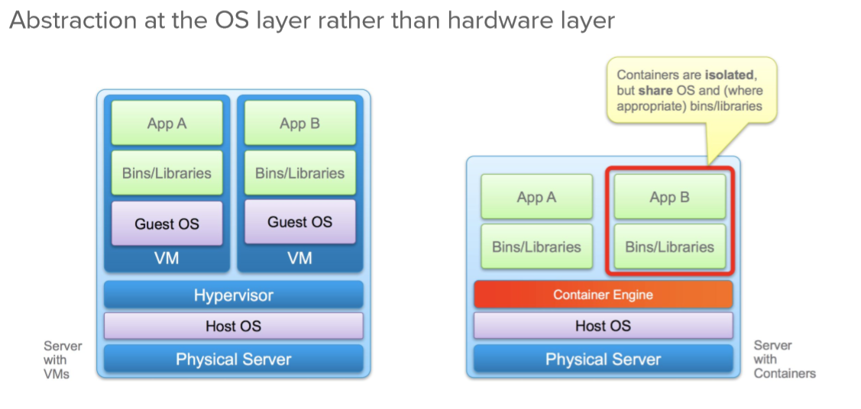
容器基础
跨进程、跨主机
跨进程
大小G
大小M
模拟出操作系统
模拟回裸机（物理）
Notes:
小扩展：Docker for Windows，hypervisor+Linux+docker

Slide 5
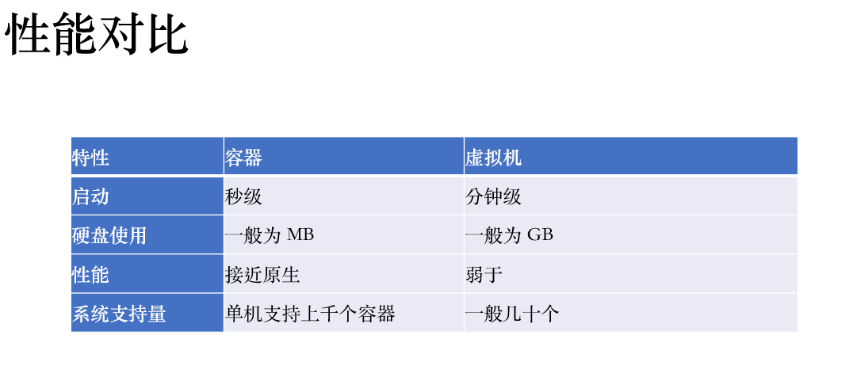
容器基础：container

Slide 6
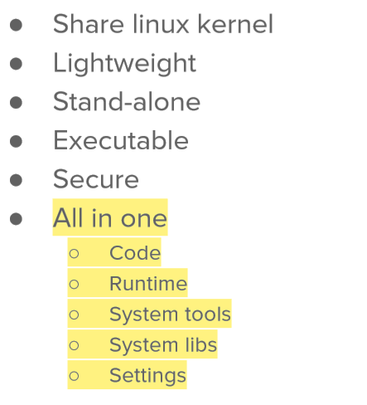
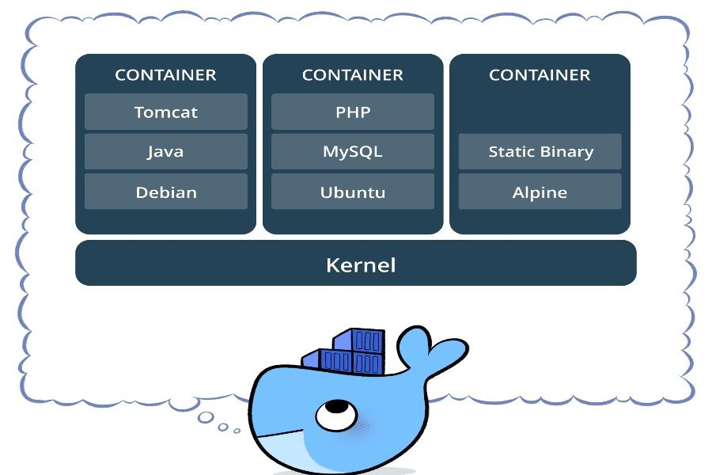
容器基础

Slide 7
容器基础：container
1.起源：Linux上的虚拟化技术，容器技术通过namespace实现资源隔离，通过Cgroup实现资源控制，通过rootfs实现文件系统隔离，通过容器引擎自身特性管理容器生命周期。
2.本质：①自带工作环境的进程；
②操作系统级别的概念。

Slide 8
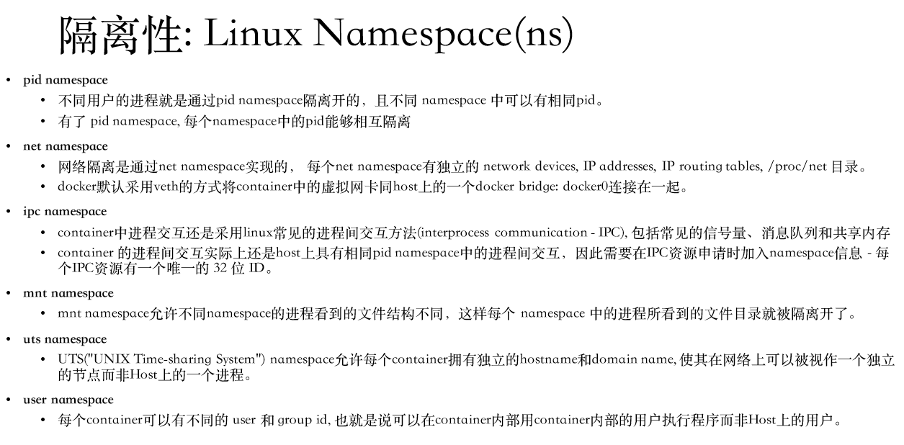
容器基础：container

Slide 9
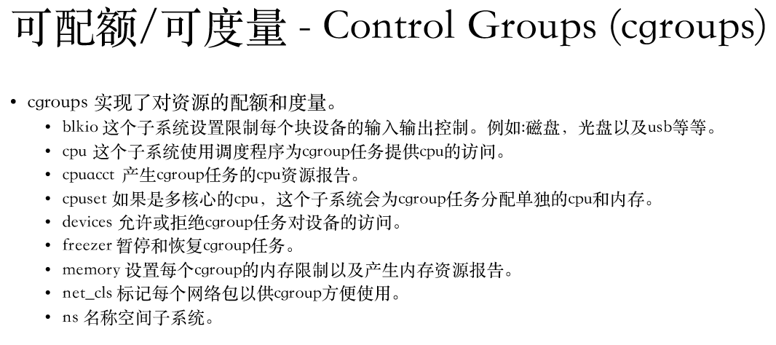
容器基础：container

Slide 10
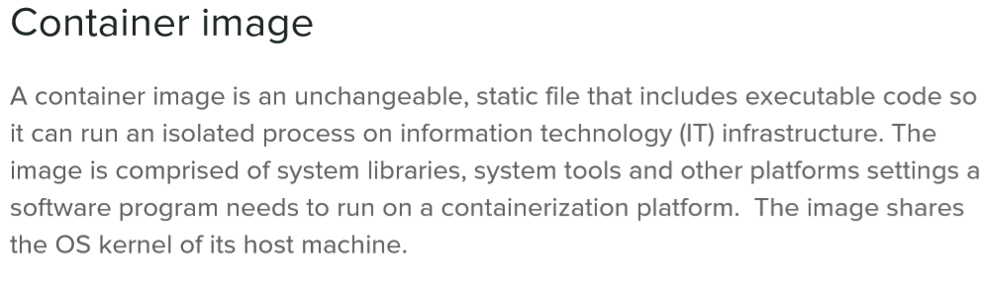
容器基础：image
类比：.exe和进程；image和容器。

Slide 11
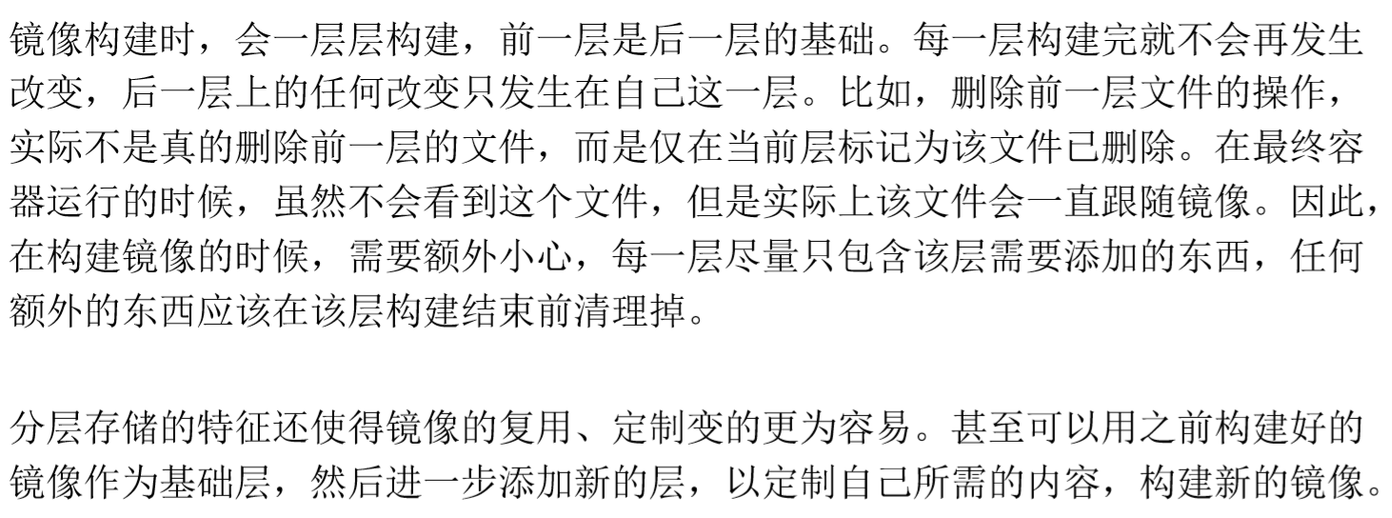
容器基础：image

Slide 12
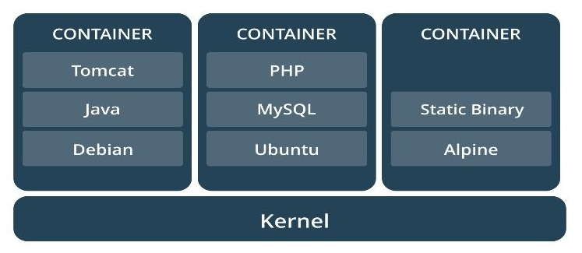
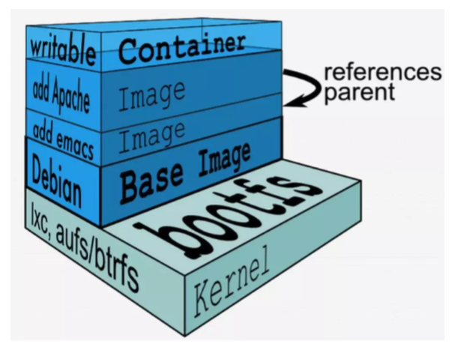
容器基础：image
1.分层管理，一层一个hash值。
①方便管理；②可以并行下载。
2.一个Dockerfile命令一层。
①不要有多余操作；②单层清理的工作单层清理；③视角是从上往下看。
3.各层都是只读的；run起来后，顶层会有一个可读可写层；与container同生命周期，remove掉就没了。

Slide 13
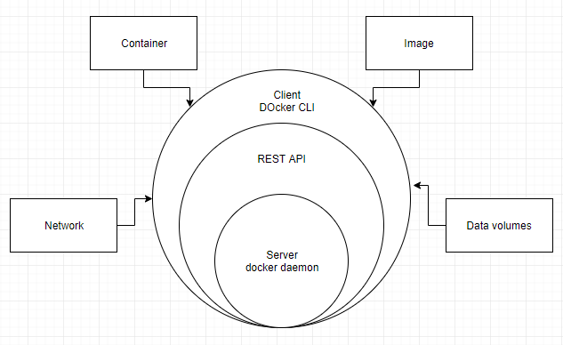
容器基础：docker
1.Docker：container的管理工具。
2.没有docker也可以创建管理容器；but不方便。

Slide 14
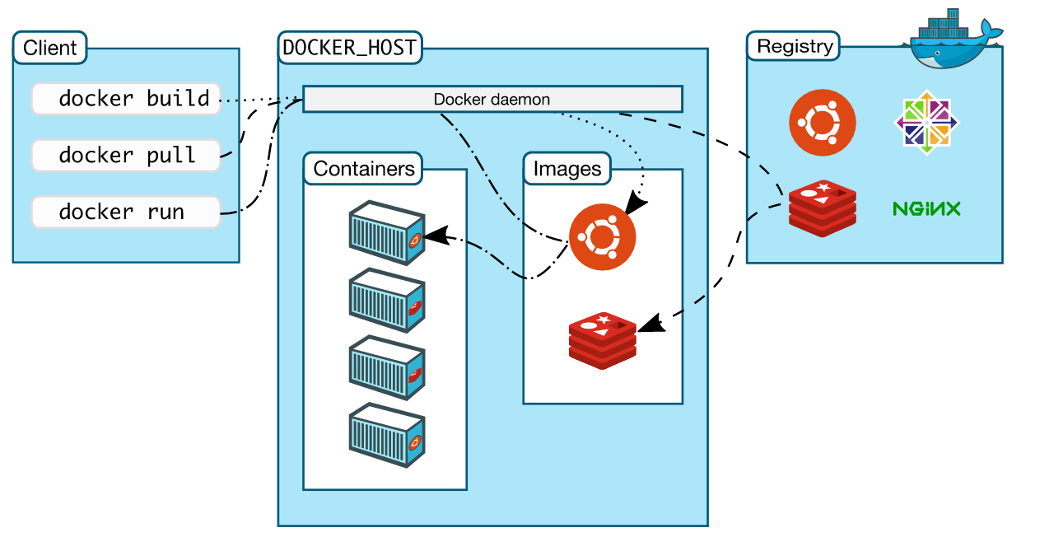
容器基础：docker

Slide 15
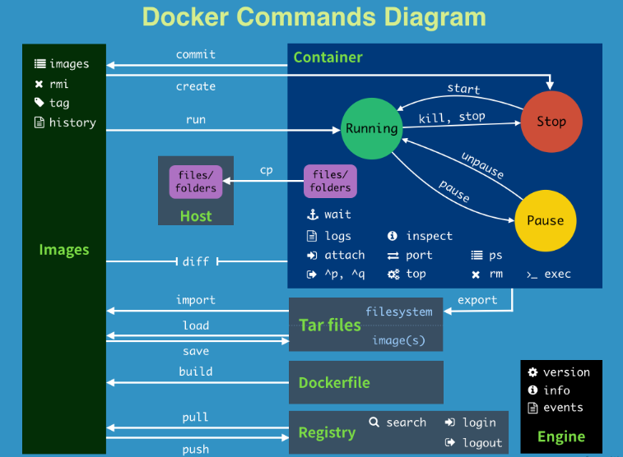
容器基础：docker

Slide 16
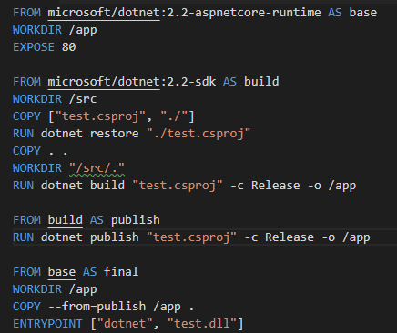
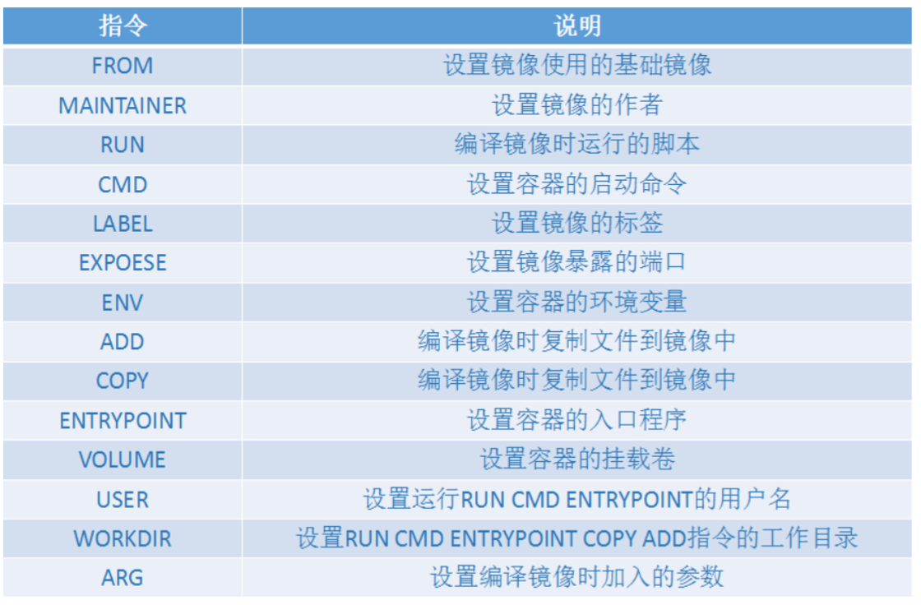
容器基础：dockerfile
Dockerfile:以编程方式、打包构建image。

Slide 17
总结：
1.技术的位置：操作系统级别的概念；
2.Container：进程；
3.Docker：container的管理工具。
4.Image：container的文件。
5.Dockerfile：打包image脚本。
6.Docker组件

Slide 18
Kubernetes

Slide 19
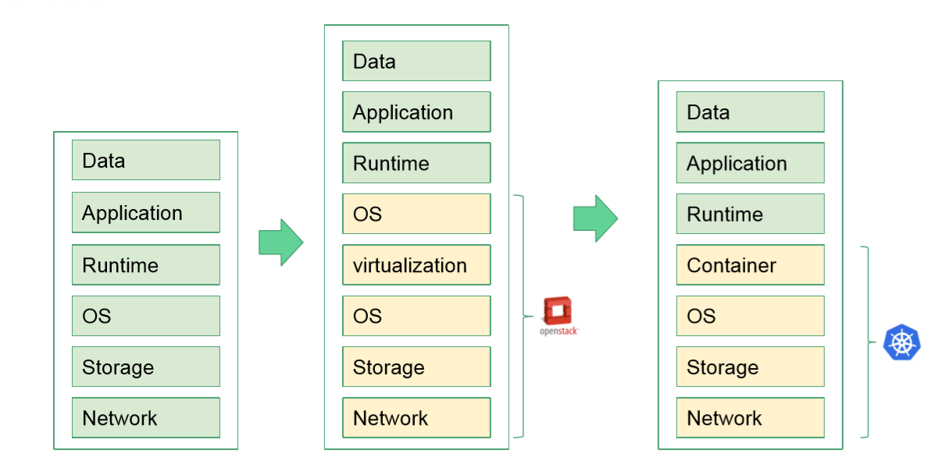
Kubernetes
Kubernetes (K8s) is an open-source system for automating deployment, scaling, and management of containerized applications.
起源：1.Borg；2.商业目的：20-30私有云没问题，1000+自己用比较难了用公有云；3.是OpenStack的挑战者
Application-center，not machine-center

Slide 20
Kubernetes
主要功能：
• 基于容器的应用部署、维护和滚动升级
• 负载均衡和服务发现
• 跨机器和跨地区的集群调度
• 自动伸缩
• 无状态服务和有状态服务
• 广泛的Volume支持
• 插件机制保证扩展性

Slide 21
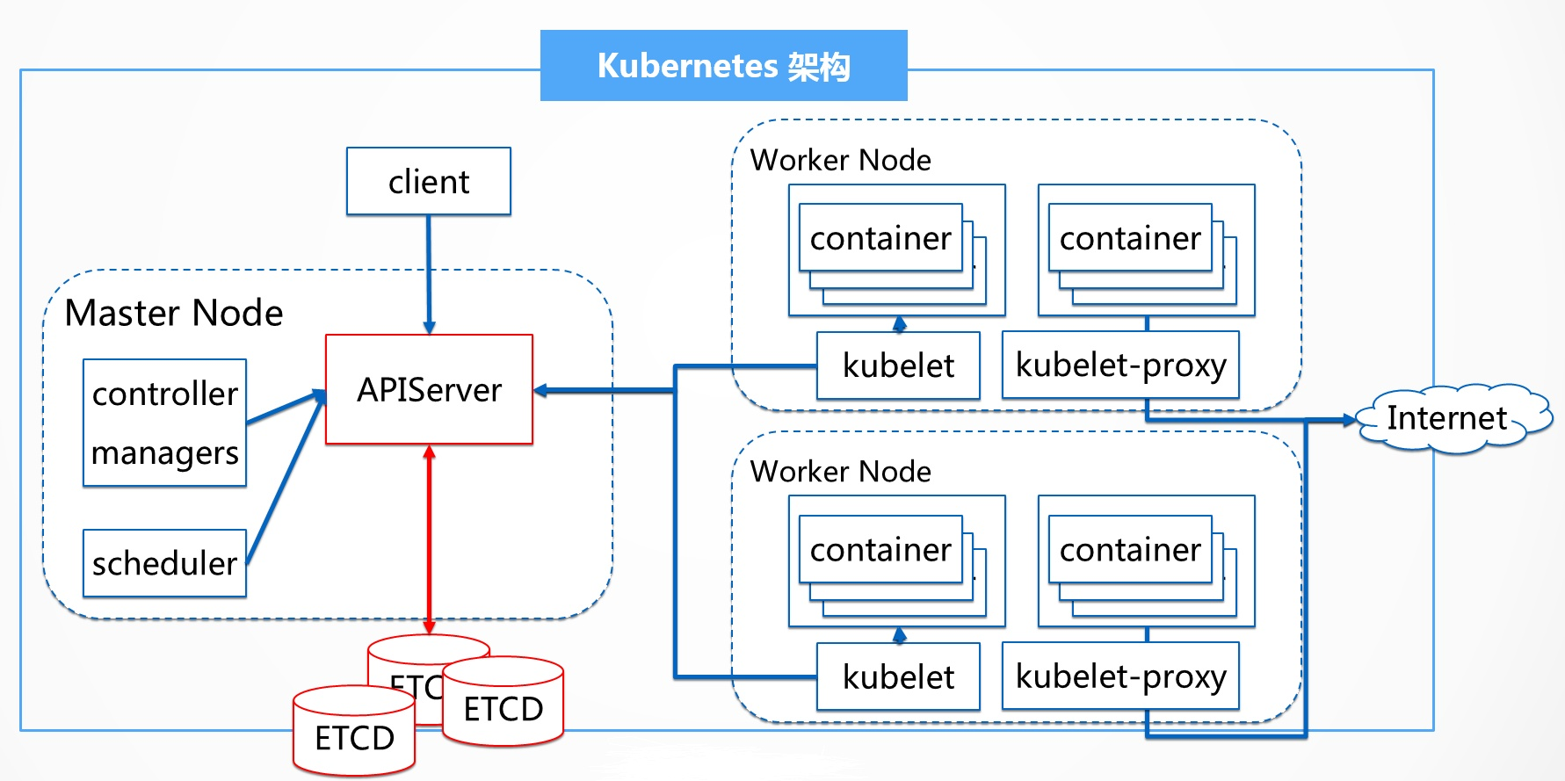
Kubernetes
主要组件：
1.Master
①apiserver
②etcd
③scheduler
④controller-manager
2.Node：
①kubelet
②kube-proxy
③Container Runtime
3.Client：
①kubectl
②其他客户端（kube-shell）

Slide 22
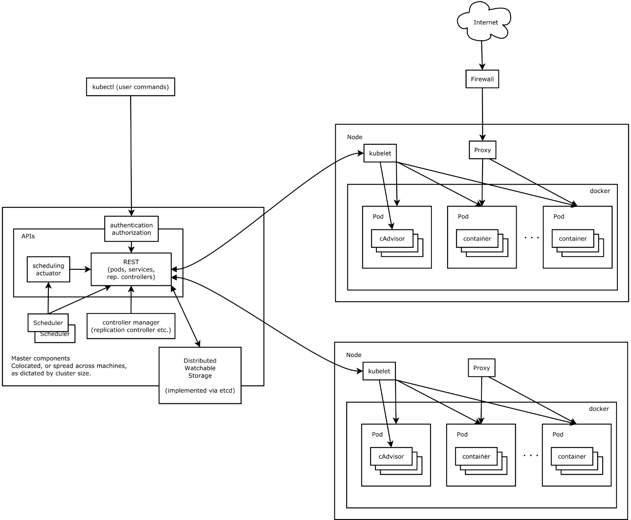
Kubernetes

Slide 23
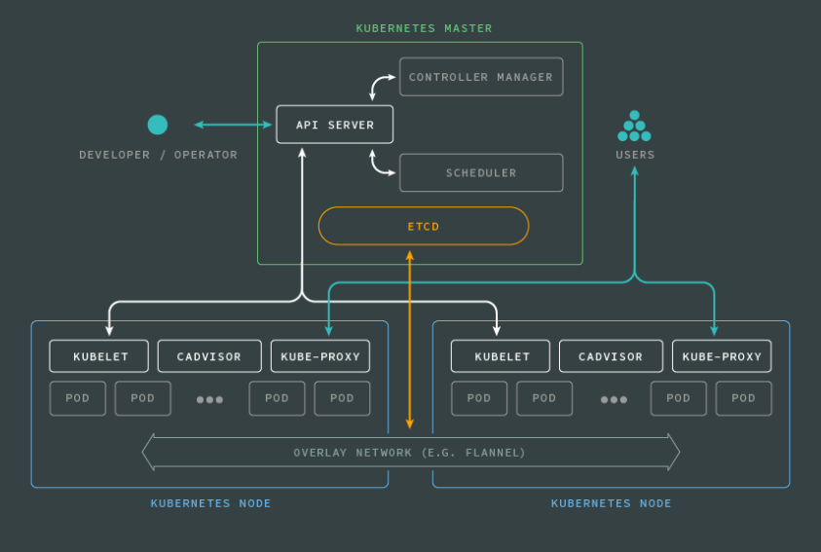
Kubernetes

Slide 24
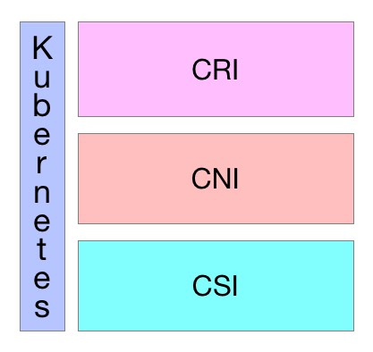
Kubernetes
开放接口：
Kubernetes作为云原生应用的基础调度平台，相当于云原生的操作系统，为了便于系统的扩展，Kubernetes中开放的以下接口，可以分别对接不同的后端，来实现自己的业务逻辑：
CRI（Container Runtime Interface）：容器运行时接口，提供计算资源
CNI（Container Network Interface）：容器网络接口，提供网络资源
CSI（Container Storage Interface）：容器存储接口，提供存储资源
以上三种资源相当于一个分布式操作系统的最基础的几种资源类型，而Kuberentes是将他们粘合在一起的纽带。

Slide 25
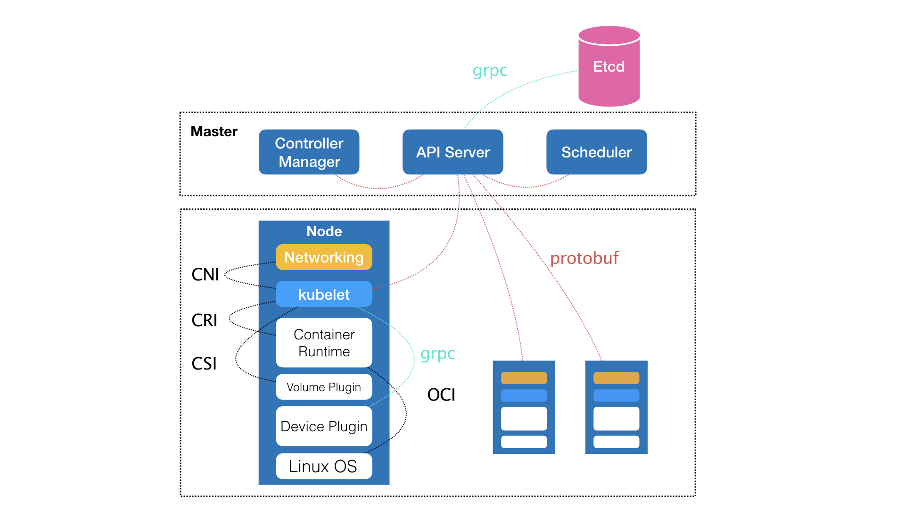
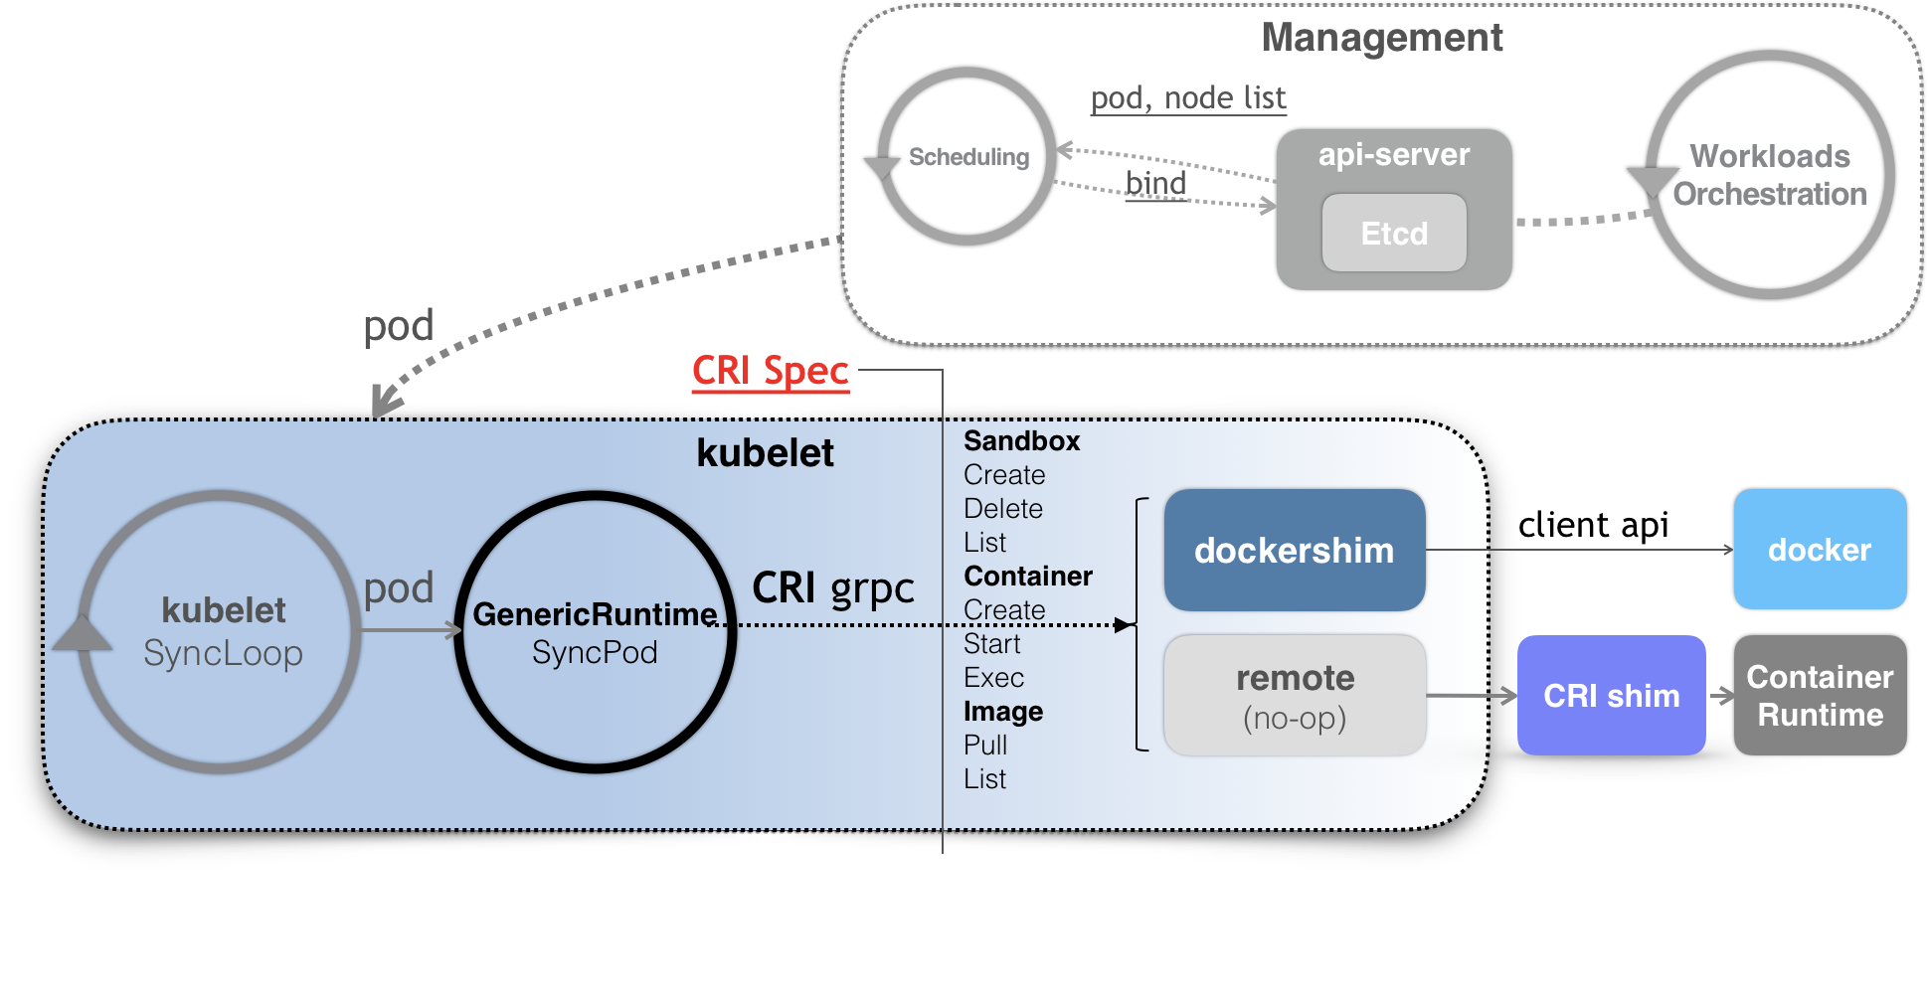
Kubernetes

Slide 26
Kubernetes
Rkt
docker
runV

Slide 27
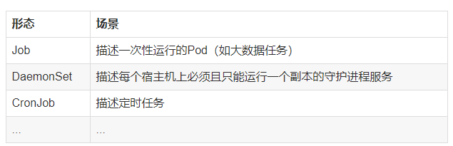
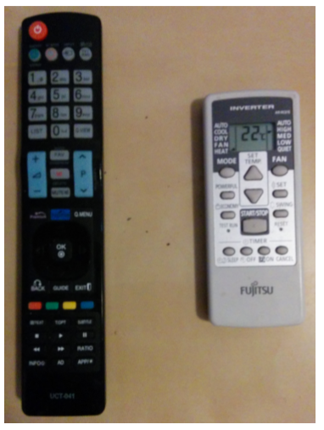
Kubernetes
设计理念：
1.运行在大规模集群的各个任务之间，存在着各种各样的关系。关系的处理是作业编排和系统管理最重要的地方。以统一的方式来定义任务之间的各种关系，并且为将来支持更多种类的关系留有余地。
2.应用之间的关系之外，应用运行的形态影响“如何容器化这个应用”。有了各种Controller。
3.application-center, not machine-center.
4.命令式与声明式。

Slide 28
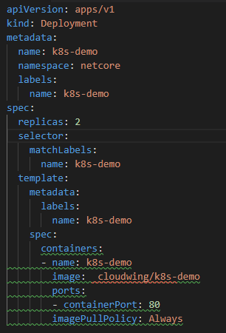
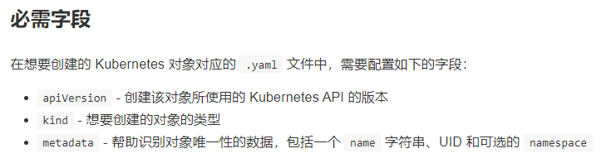
Kubernetes
Yaml：
1.通过.yaml文件，对应用程序进行描述。当创建 Kubernetes 对象时，必须提供对象的一些基本信息和spec，spec用来描述该对象的期望状态，
2.每个 Kubernetes 对象包含两个嵌套的对象字段，它们负责管理对象的配置：对象 spec 和 对象 status。spec 描述了对象的 期望状态—— 希望对象所具有的特征。status 描述了对象的 实际状态，它是由 Kubernetes 系统提供和更新。在任何时刻，Kubernetes 控制平面一直处于活跃状态，管理着对象的实际状态以与我们所期望的状态相匹配。

Slide 29
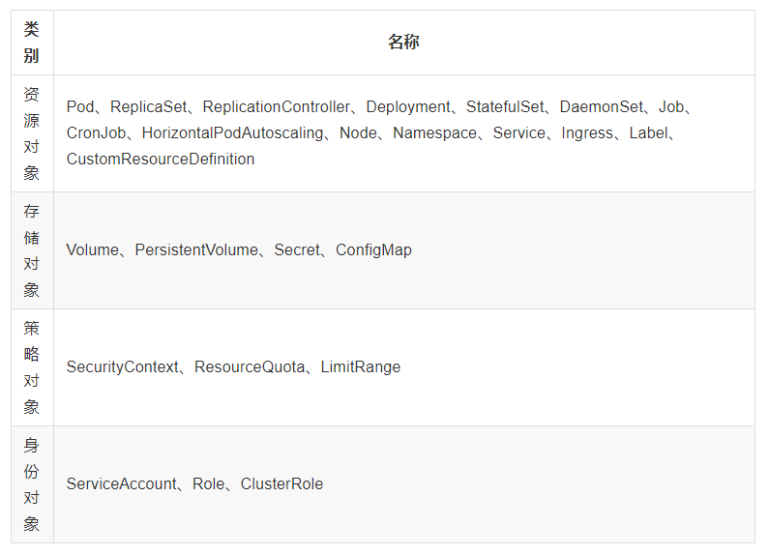
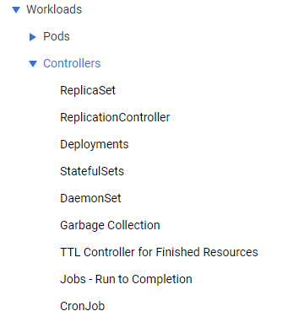
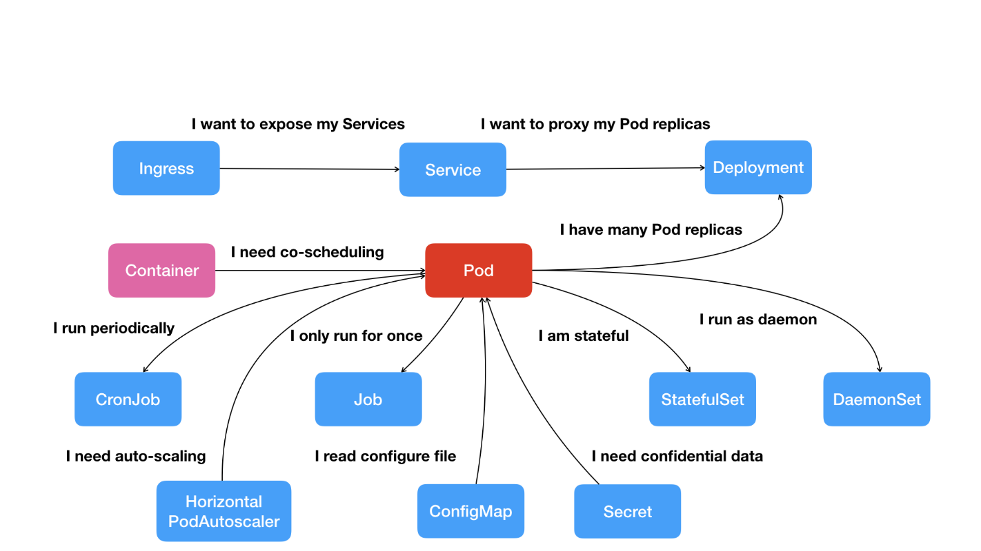
Notes:
kubernetes 中的对象
Kubernetes 使用定义的对象表示整个集群的状态。它们描述了如下信息：
1.什么容器化应用在运行，在哪个 Node 上运行。
2.可以被应用使用的资源
3.关于应用如何表现的策略，比如重启策略、升级策略，以及容错策略

Slide 30
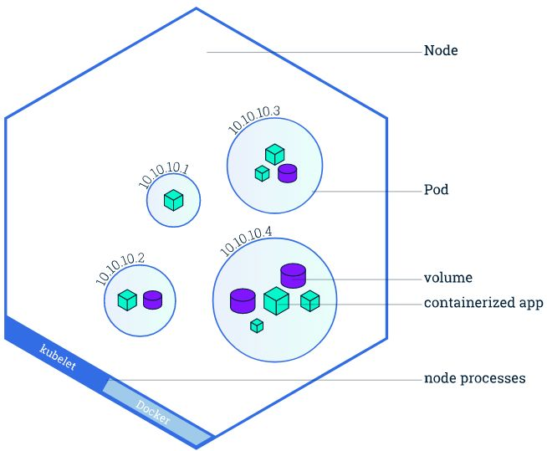
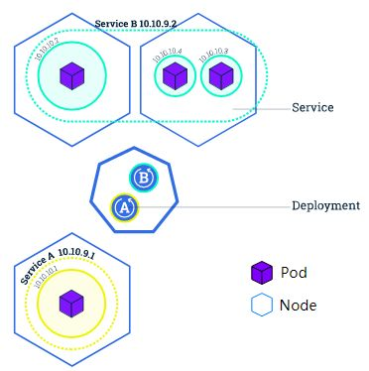
Kubernetes
Pod:⼀组紧密关联的容器集合，它们共享IPC、Network和UTC namespace，是Kubernetes 调度的基本单位。
一个Pod中的应用容器共享同一组资源：
PID命名空间：Pod中的不同应用程序可以看到其他应用程序的进程ID；
网络命名空间：Pod中的多个容器能够访问同一个IP和端口范围；
IPC命名空间：Pod中的多个容器能够使用SystemV IPC或POSIX消息队列进行通信；
UTS命名空间：Pod中的多个容器共享一个主机名；
Volumes（共享存储卷）：Pod中的各个容器可以访问在Pod级别定义的Volumes；
Pod不会自愈。如果Pod运行的Node故障，或者是调度器本身故障，这个Pod就会被删除。同样的，如果Pod所在Node缺少资源或者Pod处于维护状态，Pod也会被驱逐。

Slide 31
Kubernetes
Pod和Controller
Controller可以创建和管理多个Pod，提供副本管理、滚动升级和集群级别的自愈能力。例如，如果一个Node故障，Controller就能自动将该节点上的Pod调度到其他健康的Node上。
Pod Templates
Pod模版是包含了其他object的Pod定义，例如Replication Controllers，Jobs和 DaemonSets。Controller根据Pod模板来创建实际的Pod。

Slide 32

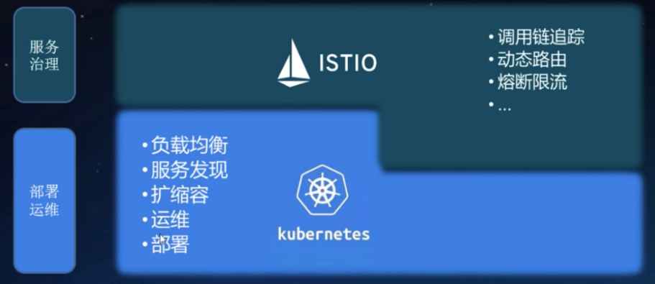
临时性话题：
1.实践：https://github.com/AliyunContainerService/k8s-for-docker-desktop
2.微服务与Service Mesh
3.现在项目能用到的：伸缩、APM，性能监控，定时任务

Slide 33
谢谢大家

